Slide 1
NIVEAU null · DEEL 4
BPMN basis II: de analytic subclass — Deel 4
BPMN, CMMN & DMN
BPMN, CMMN & DMN

Slide 2
Na vandaag kun je…
BEELD
Zes leerdoelen uit de reader
Spreeknotitie: Kort.

Slide 3
Meer elementen ≠ beter model · niet elke uitzondering is BPMN
BEELD
Twee losse tekstregels
Spreeknotitie: Zet dit neer vóór de inhoud — dit is het kader voor de rest van het deel.

Slide 4
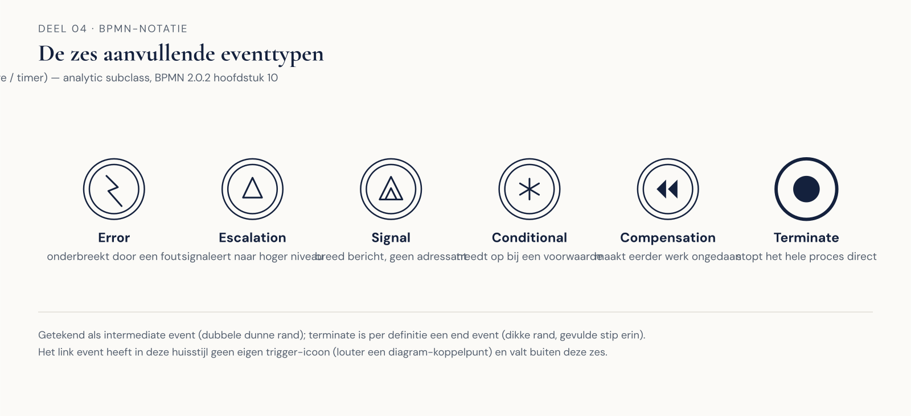
Naast none, message, timer
Figuur 4.1
Spreeknotitie: Loop de zes kort langs, met één voorbeeld per type uit Meridiaan.

Slide 5
Gericht bericht — of breed uitgezonden
BEELD
Twee schema's naast elkaar: één ontvanger versus meerdere luisteraars
Spreeknotitie: Dit is de valstrik uit opdracht 1.

Slide 6
Stopt alles, ook parallelle paden
BEELD
Voorbeeld: fraudesignalering die het hele proces afbreekt
Spreeknotitie: Spaarzaam gebruiken.

Slide 7
Herken zeven eventtypen
BEELD
Werkboekverwijzing, timer 20 minuten
Spreeknotitie: Individueel, plenair nabespreken.

Slide 8
Aan de rand van een activiteit
BEELD
Basisvorm: activiteit met een event-symbool op de rand
Spreeknotitie: Introductie vóór het onderscheid.

Slide 9
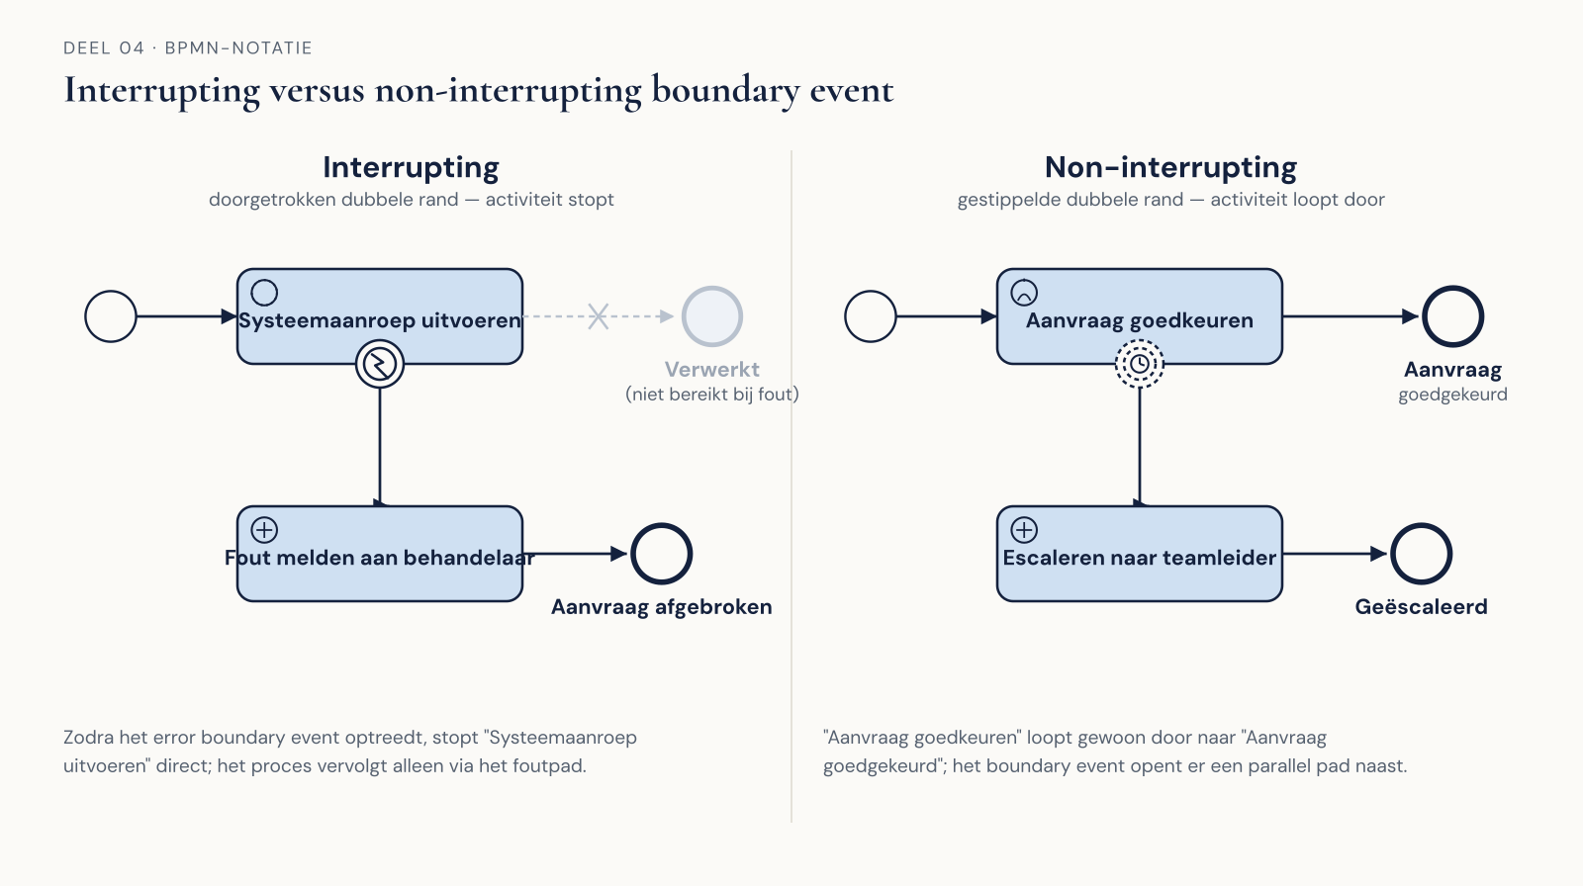
Stopt de activiteit — of niet
Figuur 4.2
Spreeknotitie: Doorgetrokken versus gestippelde lijn — klein verschil in tekening, groot verschil in gedrag.

Slide 10
Heeft de onderliggende activiteit nog zin?
BEELD
Twee voorbeelden naast elkaar (herinnering vs. mislukte SAP-aanroep)
Spreeknotitie: Dit criterium, niet de tekening, bepaalt de keuze.

Slide 11
Vijf situaties — interrupting of non-interrupting?
BEELD
Werkboekverwijzing, timer 20 minuten
Spreeknotitie: Individueel, klassikaal per situatie. Situatie 3 krijgt extra aandacht.

Slide 12
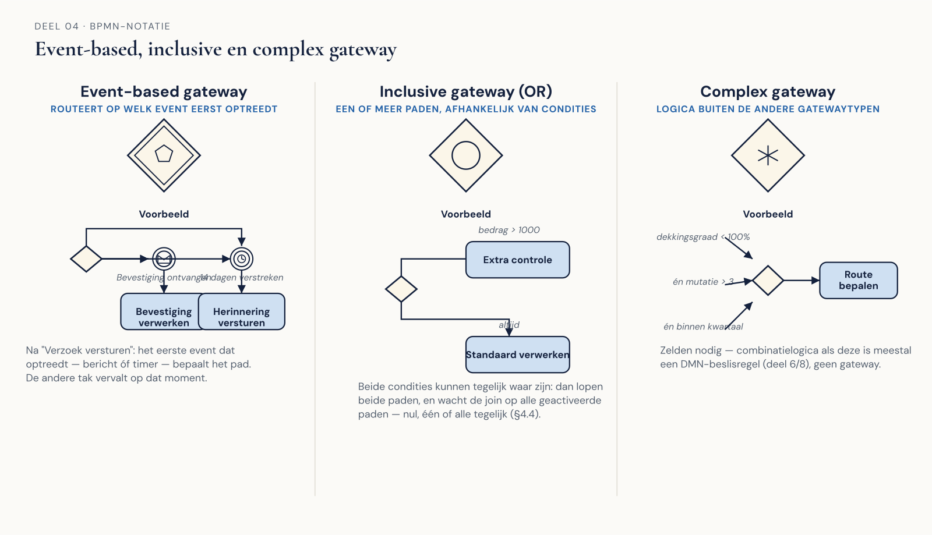
Wat komt er als eerste?
deel 1
Spreeknotitie: Typisch na een activiteit met een onzekere reactie.

Slide 13
Een of meer paden tegelijk
deel 2
Spreeknotitie: De meest onderschatte bron van fouten — bewaar voor opdracht 4.

Slide 14
Als niets anders past
deel 3, met een waarschuwingsicoon
Spreeknotitie: Vaak een teken dat er een DMN-beslissing verstopt zit.

Slide 15
Eén markeertje dat door het proces reist
BEELD
Eenvoudig voorbeeld: start → token → activiteit → token → end
Spreeknotitie: Introductie van het beeld vóórdat de fout getoond wordt.

Slide 16
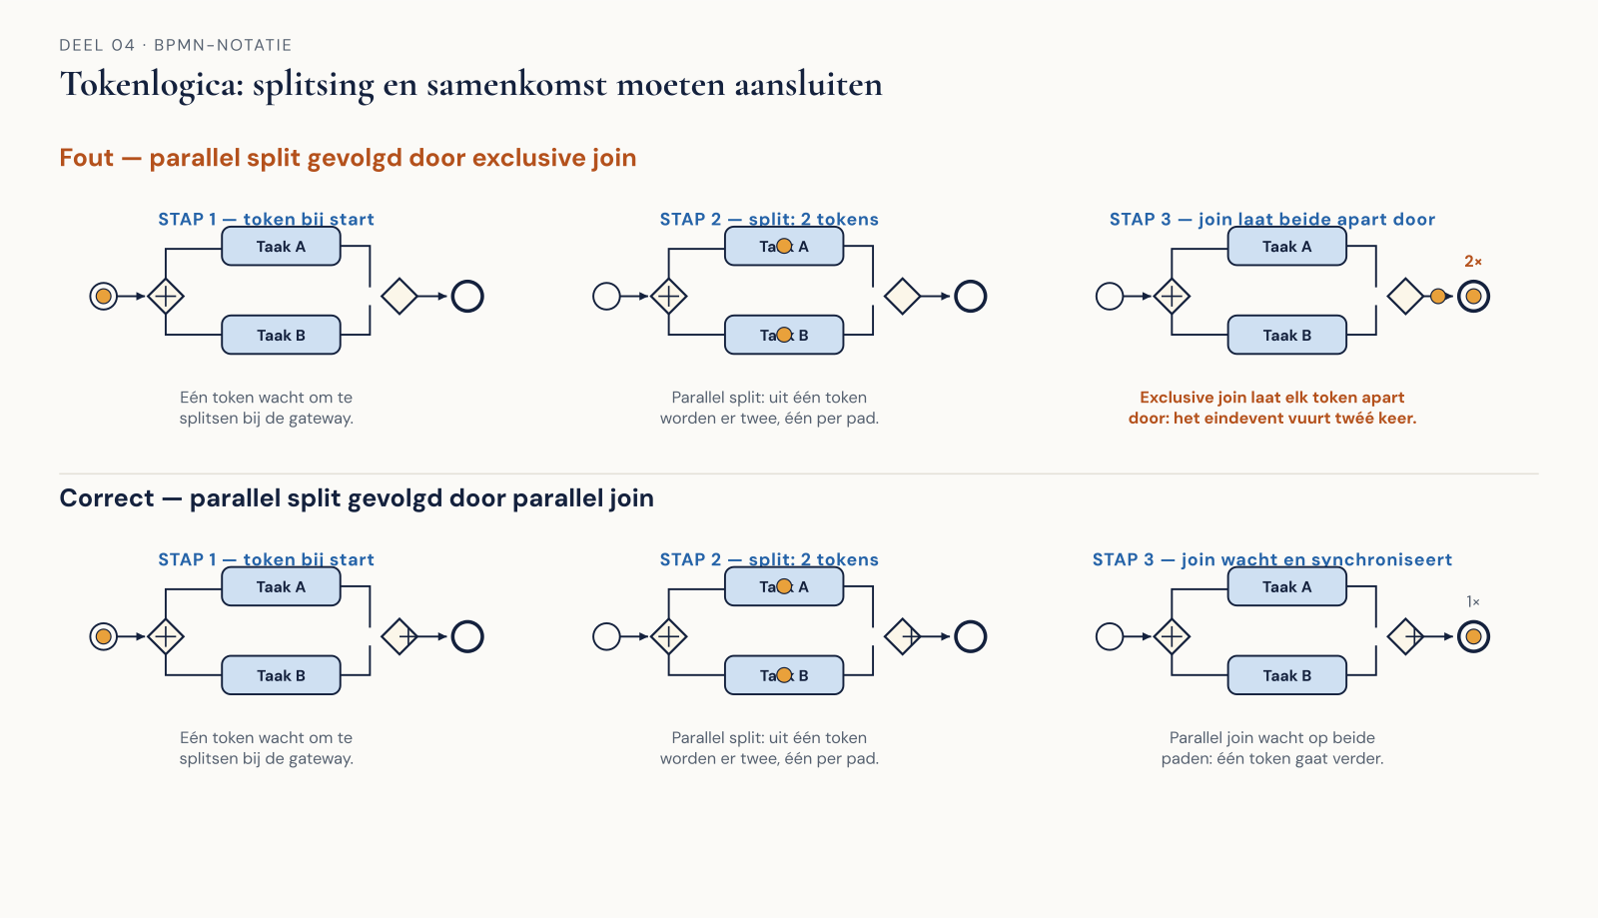
Parallel split, exclusive join
stap voor stap: twee tokens, join laat beide apart door
Spreeknotitie: Laat de zaal zelf voorspellen wat er gebeurt, vóór je het toont.

Slide 17
De join moet weten waarop hij wacht
BEELD
Inclusive split met twee actieve paden, join wacht op precies die twee
Spreeknotitie: Terugverwijzing naar slide 13.

Slide 18
Volg het token door twee fragmenten
BEELD
Werkboekverwijzing, timer 30 minuten
Spreeknotitie: Tweetallen. Dit is de kern van het dagdeel — niet inkorten.

Slide 19
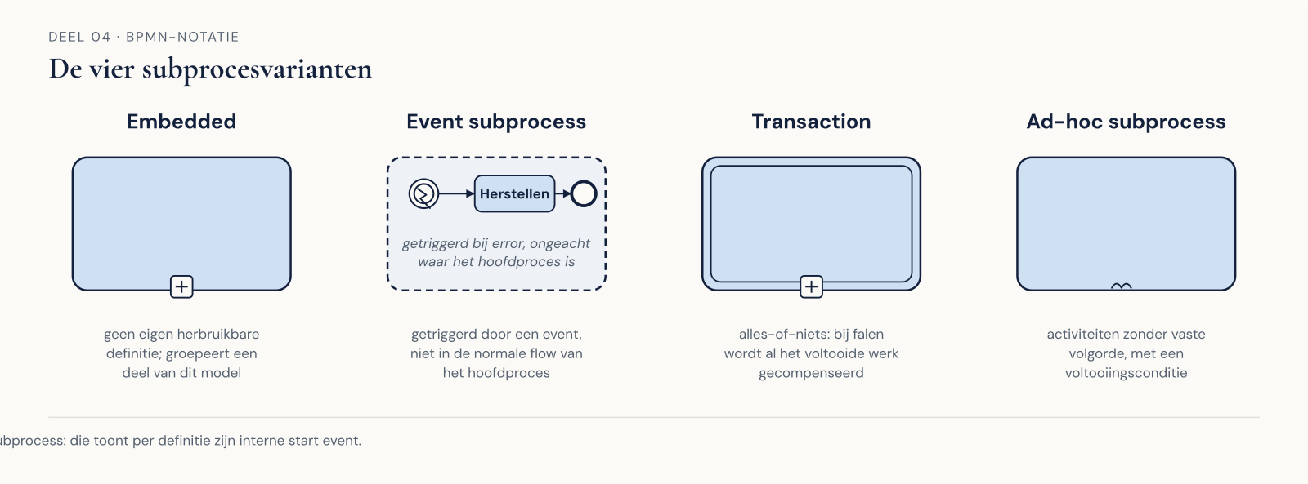
Embedded · event subprocess · transaction · ad-hoc
Figuur 4.4
Spreeknotitie: Elk met een kort voorbeeld uit Meridiaan.

Slide 20
Boundary events verspreiden — of centraal met een event subprocess?
BEELD
Twee tekeningen naast elkaar: vijftien boundary events versus één event subprocess
Spreeknotitie: Bij veel gedeelde foutafhandeling wint centraal.

Slide 21
Werk zonder vaste volgorde
BEELD
Ad-hoc subprocess met vijf activiteiten zonder pijlen ertussen
Spreeknotitie: Vooruitblik naar deel 8 — hier voelt de grens tussen BPMN en CMMN het scherpst.

Slide 22
Kies de juiste subprocesvariant — vier situaties
BEELD
Werkboekverwijzing, timer 20 minuten
Spreeknotitie: Tweetallen.

Slide 23
Herhalen zolang of totdat
BEELD
Standard loop-symbool op een activiteit
Spreeknotitie: Kort.

Slide 24
Sequentieel of parallel over een verzameling
BEELD
Multi-instance markers naast elkaar
Spreeknotitie: De completion condition is de vraag die het vaakst vergeten wordt.

Slide 25
Niet elke instantie hoeft te voltooien
BEELD
Voorbeeld: comitégoedkeuring, drie van de vijf leden
Spreeknotitie: Expliciet vastleggen, geen aanname.

Slide 26
Breid je model uit deel 3 uit — boundary event, event subprocess, inclusive gateway
BEELD
Werkboekverwijzing, timer 45 minuten (kan als huiswerk verder)
Spreeknotitie: Individueel in Conductus. Documenteer elke keuze in een tekstannotatie.

Slide 27
Stellingen — en dan verder naar modelleerstijl
Spreeknotitie: Neem je uitgebreide model mee — dat wordt in deel 5 tegen een stijlchecklist gelegd.

